Slide 1
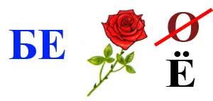
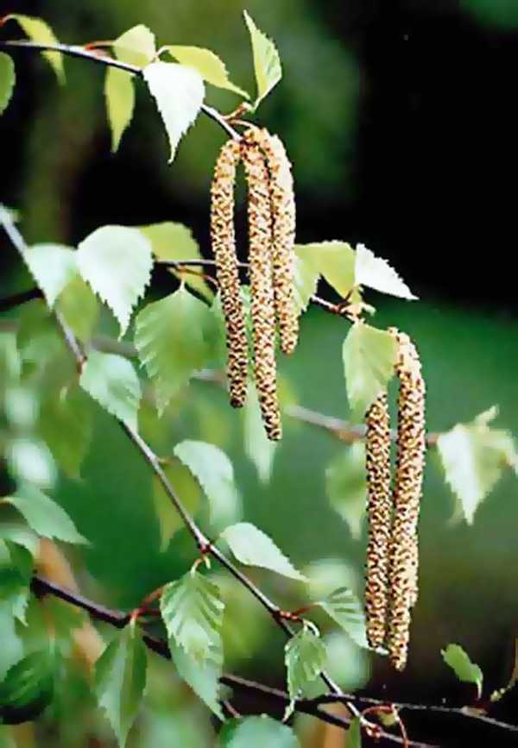
БЕРЁЗА

Slide 2
РУССКАЯ БЕРЁЗА

Slide 3
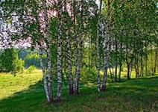
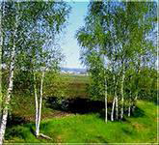
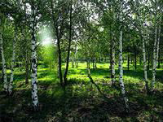
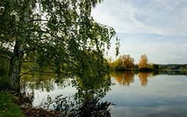

Slide 4
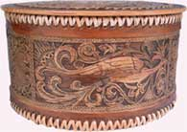
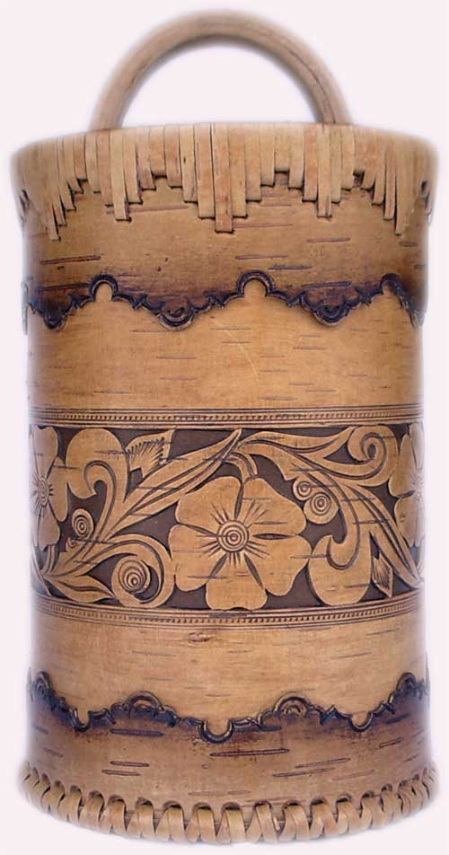
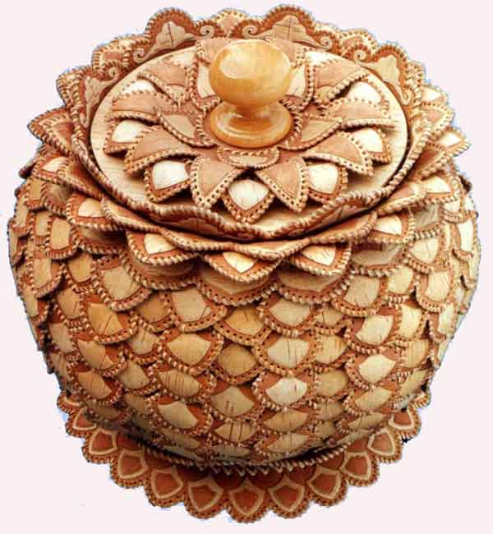
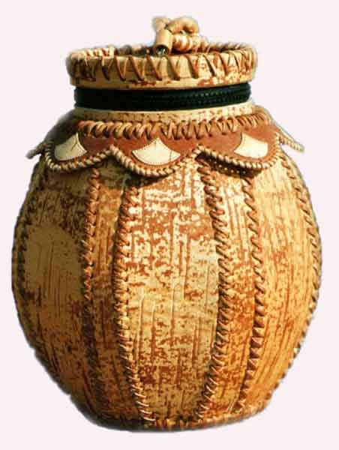
Изделия русских мастеров из берёсты

Slide 5
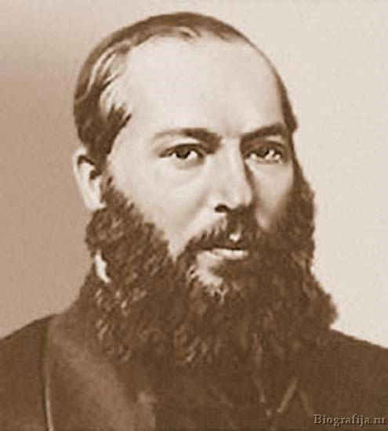
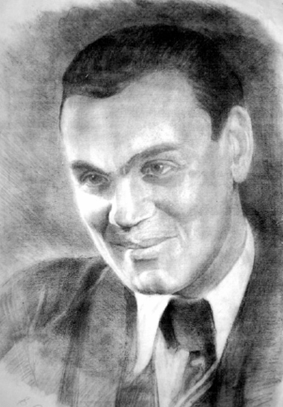
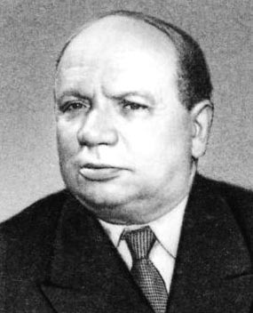
Афанасий Фет
Сергей Васильев
Александр Прокофьев

Slide 6
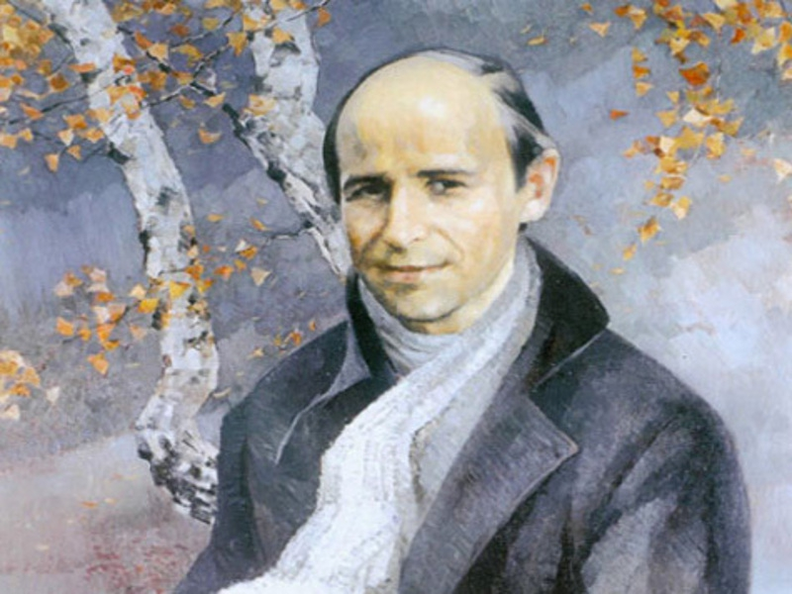
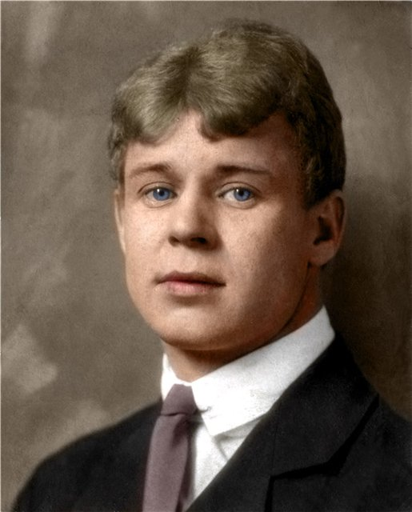
Сергей Есенин
Николай Рубцов

Slide 7
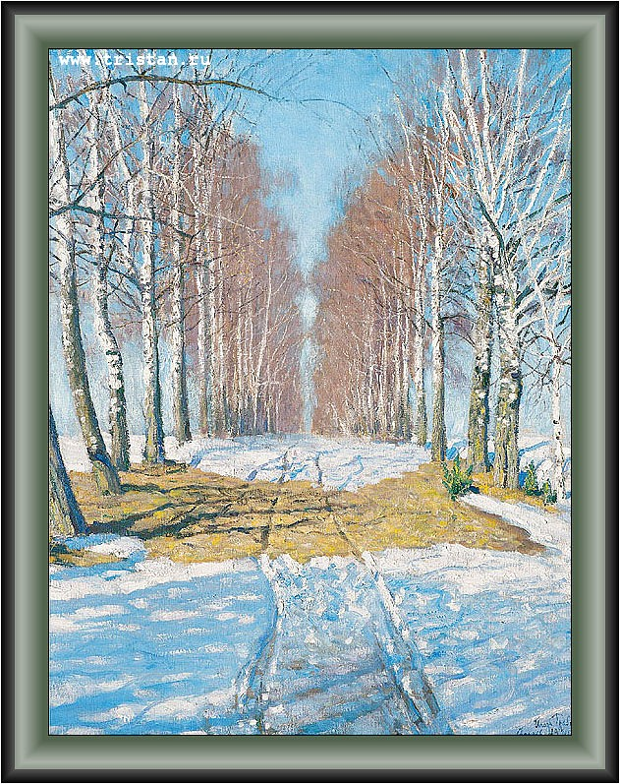
Игорь Эммануилович Грабарь

Slide 9
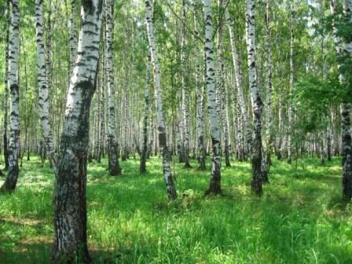

Slide 10
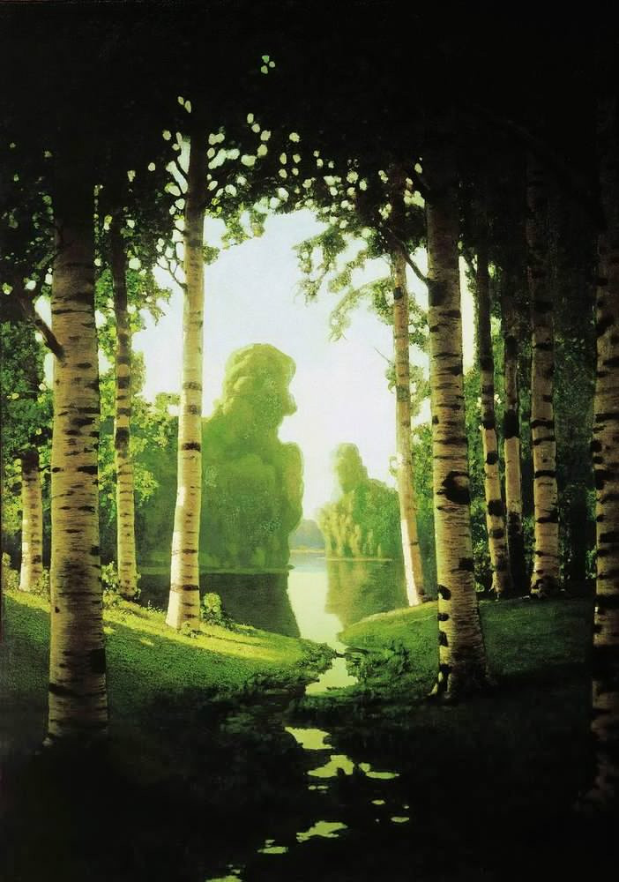
Куинджи.Березовая роща

Slide 11
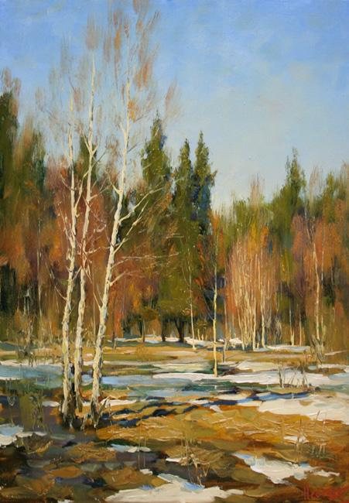
Нестерчук С.

Slide 12
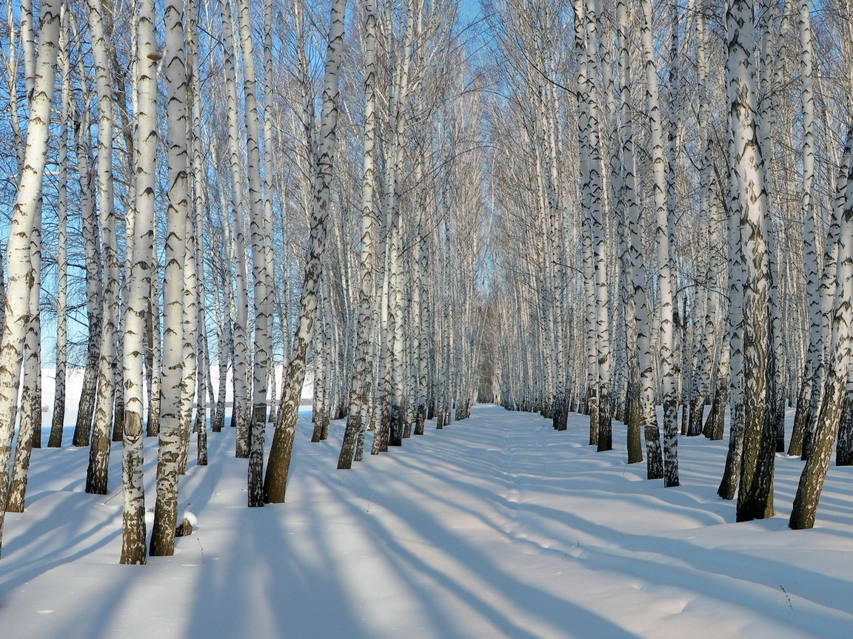

Slide 13
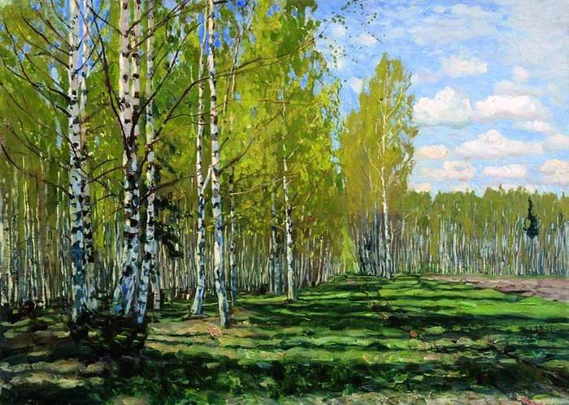
Шишкин И.И.

Slide 14
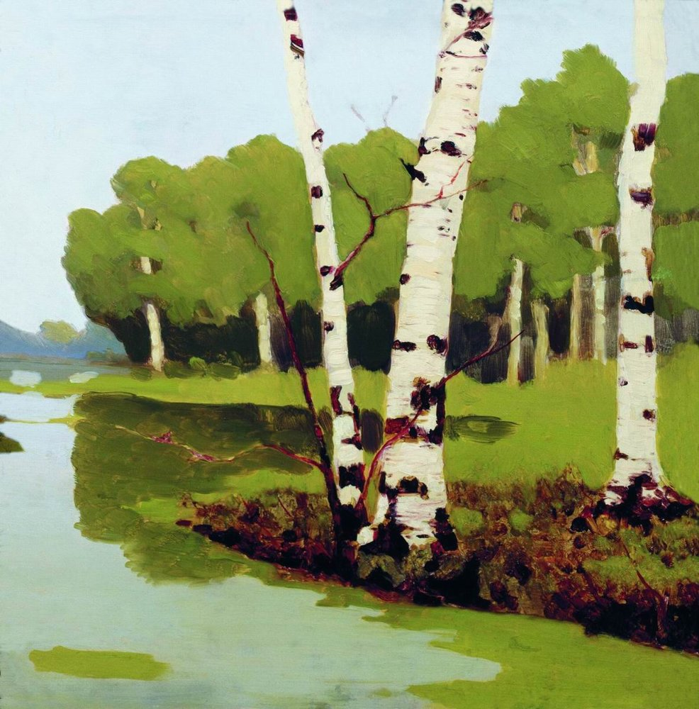
Архип Иванович Куинджи

Slide 15
Алгоритм
1. Подготовить рабочее место.
2.Нанести рисунок на поверхность.
3. Накрыть листом бумаги изображение.
4. Прижать лист. Сильно не давить, с места не двигать.
5.Поднять лист «движением на себя».
6. Поправить рисунок кистью.

Slide 16
Отгадайте загадку
Шел я лесом, Нашел дерево; Из этого дерева Выходят четыре дела: Первое дело – слепому посвечение; Второе дело – нагому потешение; Третье дело – скрипучему поможение; Четвертое дело – хворому полегчение.
Берёза: лучина, веник, берёста, сок

Slide 17
Спасибо за работу

